Slide 1
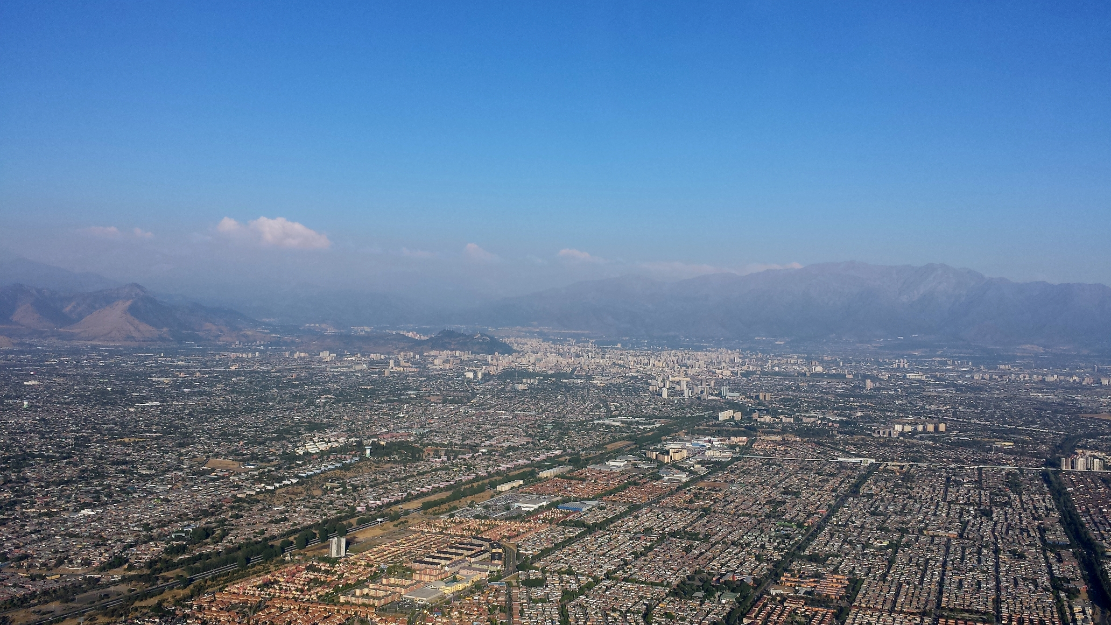
RedPatrullApp
Presentación Final Capstone

Slide 2
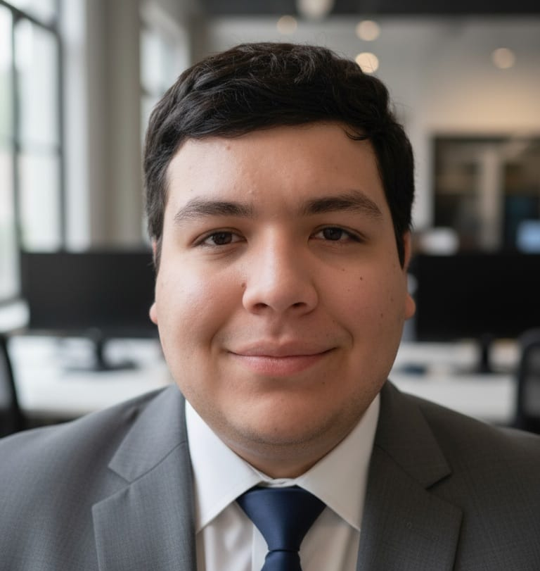

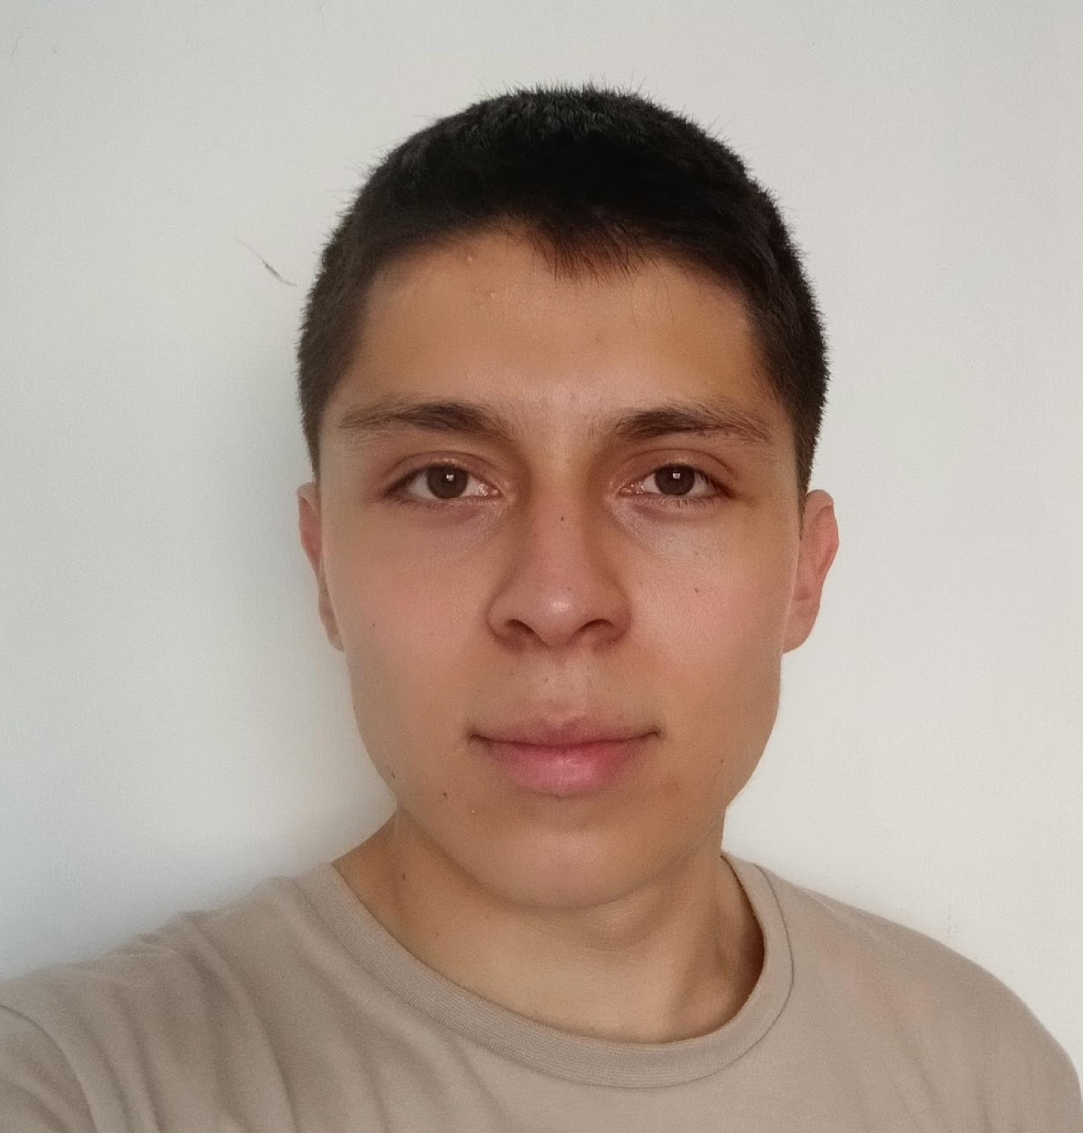
Integrantes del Proyecto
Renato Acuña
Analista Programador
Vicente González
Analista QA
Gabriel Orellana
Jefe de Proyecto

Slide 3
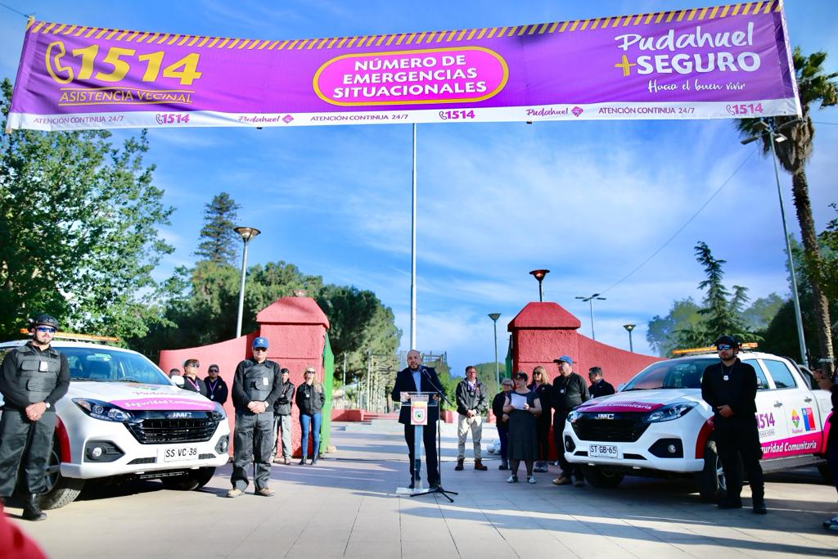

Descripción del Proyecto
Problema
Los inspectores de seguridad pudahuel gestionan incidentes por WhatsApp, generando datos dispersos, sin trazabilidad ni seguridad.
Esto no solo afecta la coordinación, sino que además expone información sensible, incumpliendo la Ley 21.719 de Protección de Datos Personales

Slide 4
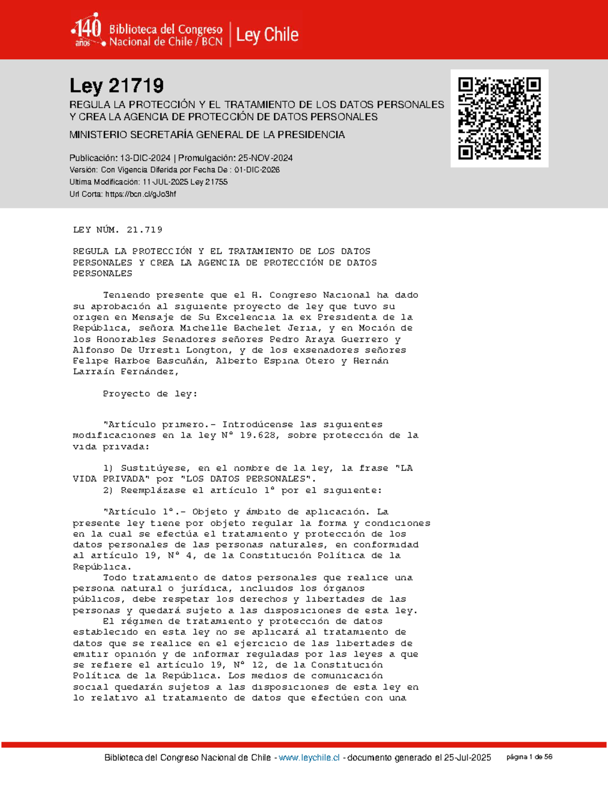
Ley 21.719
Protege los datos personales y sensibles, regulando cómo deben ser tratados, almacenados y resguardados por las instituciones, garantizando privacidad, seguridad y derechos de los ciudadanos.

Slide 5
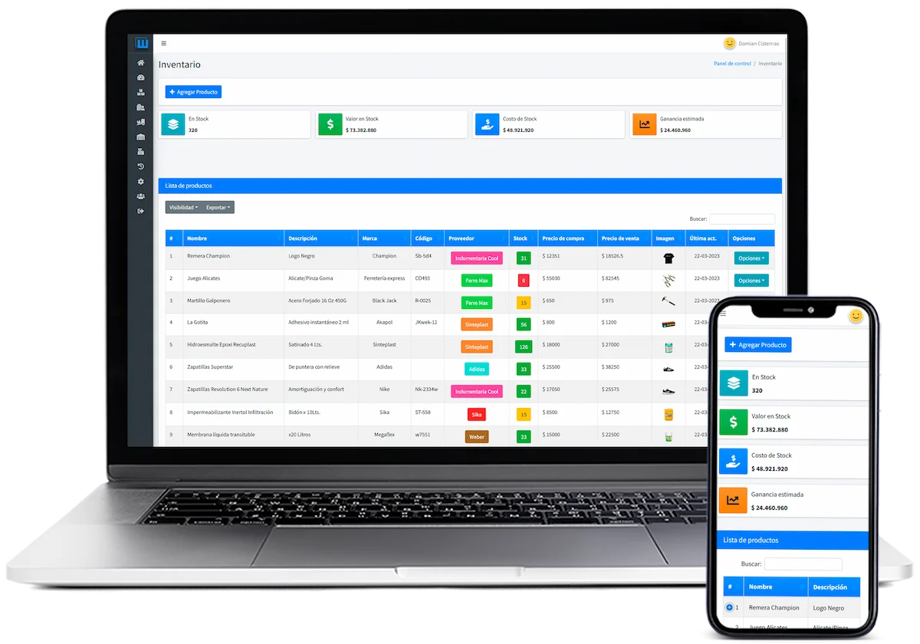
Propuesta de solución
Desarrollar un sistema centralizado de gestión de incidentes que permita registrar, ordenar y analizar la información, además de monitoreo en tiempo real.
El sistema ofrecerá trazabilidad completa, con herramientas de análisis para optimizar la toma de decisiones y mejorar la operación de seguridad.

Slide 6

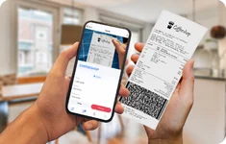

Alcance del Proyecto
El sistema incluirá:
Gestión de usuarios: Autenticación, creación, edición, desactivación y asignación de roles.
Gestión de incidentes: Registro completo de incidentes por parte de inspectores, con ubicación, categoría, descripción y evidencias.
Registro de recargas de combustible: Los conductores escanean las boletas de recargas de combustibles y el sistema guarda la información requerida.

Slide 7
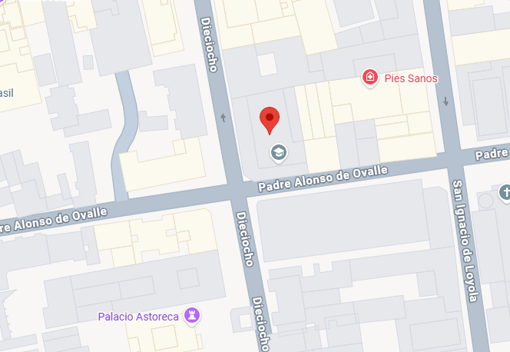
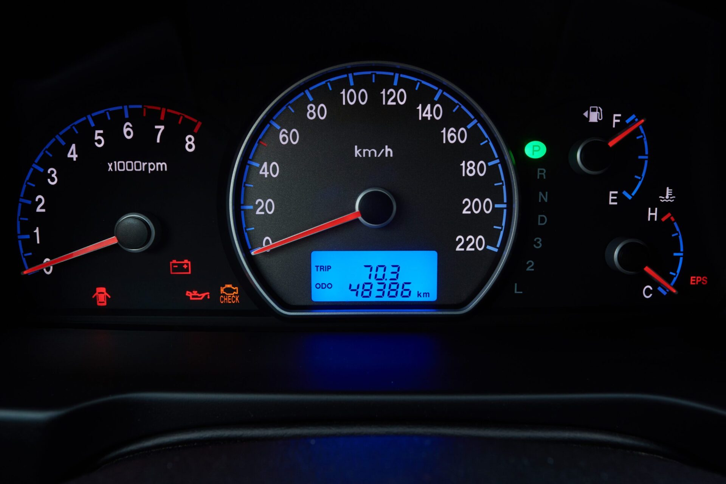
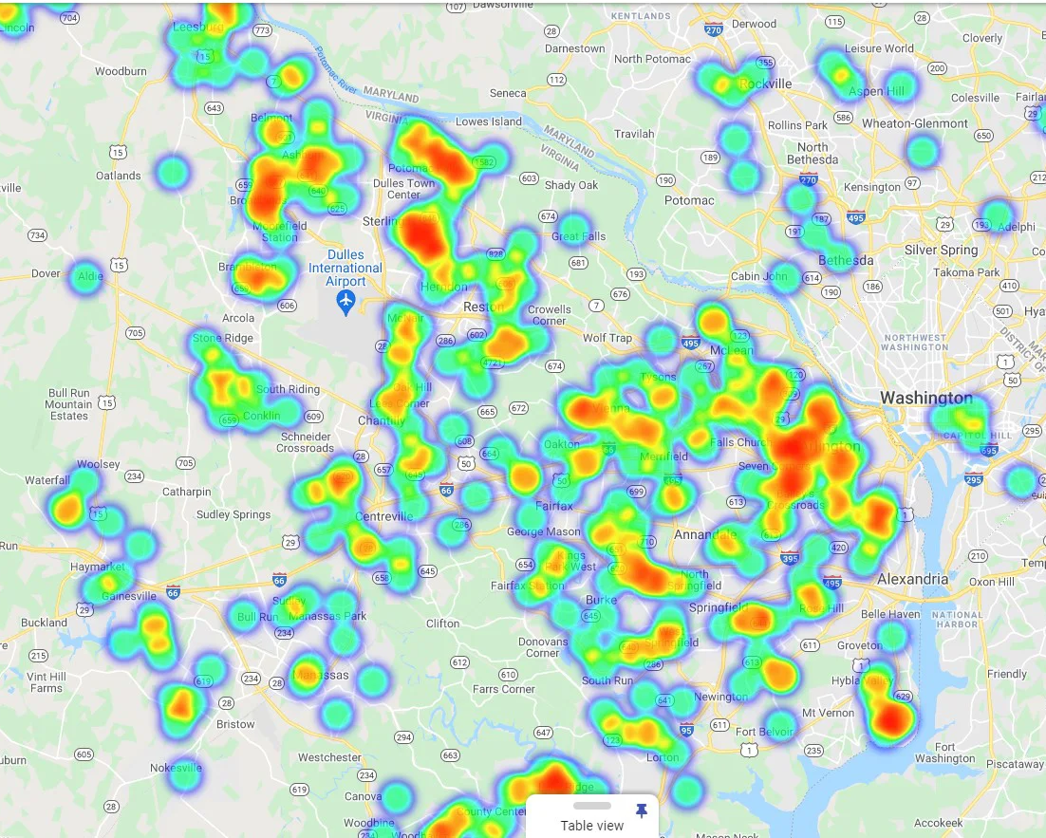


Alcance del Proyecto
El sistema incluirá:
Monitoreo operativo: Visualización de ubicación en tiempo casi real de patrullas y asignación de patrullas a incidentes.
Seguimiento del kilometraje de cada patrulla: Visualizar de forma clara mediante barras de progreso la proximidad a sus próximas mantenciones.
Historial y análisis: Acceso a historial, filtros avanzados, gráficos analíticos, mapas de calor y comparación de periodos.
Reportes y exportación: Generación de reportes estructurados y exportación de datos para análisis externo.

Slide 8


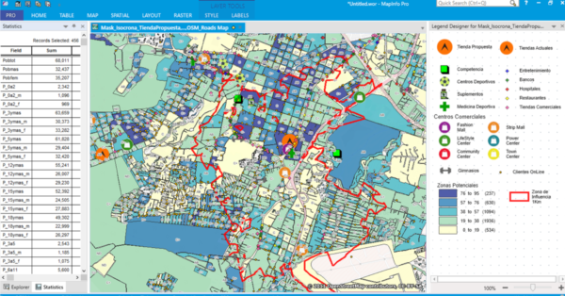

Limitaciones del Proyecto
El proyecto no contempla:
Gestión financiera completa de recursos (solo se registra combustible, no presupuestos ni costos totales).
Integración con sistemas externos de seguridad (Carabineros, 133, SOSAFE u otros).
Automatización de decisiones operativas (por ejemplo, asignación automática de patrullas mediante IA).
Análisis predictivo avanzado (solo análisis descriptivo y comparativo).

Slide 9

Metodología de trabajo
Se utilizó la metodología Waterfall debido a que las funcionalidades del proyecto estaban claras desde el inicio. Esto se logró gracias a que un integrante del equipo era conductor de seguridad municipal en Pudahuel, aportando conocimiento directo sobre las necesidades reales del sistema.

Slide 10
Fases del Proyecto
Planificación y Análisis: Definición de objetivos, alcance, requisitos y viabilidad. Se establece qué se necesita.
Diseño: Definición de arquitectura, base de datos, interfaces y componentes.
Desarrollo: Construcción del sistema, programación de funcionalidades y configuración del entorno.
Pruebas: Validación del funcionamiento, detección y corrección de errores.
Documentación: Creación de manuales y formación de usuarios finales u operativos.
Cierre: Entrega del producto, aceptación formal, liberación de recursos y registro de aprendizajes.
Fase | Duración
Planificación y Análisis | 1 semana
Diseño | 2 semanas
Desarrollo de funcionalidades | 8 semanas
Pruebas | 1 semana
Documentación | 3 días
Cierre | 2 días

Slide 11
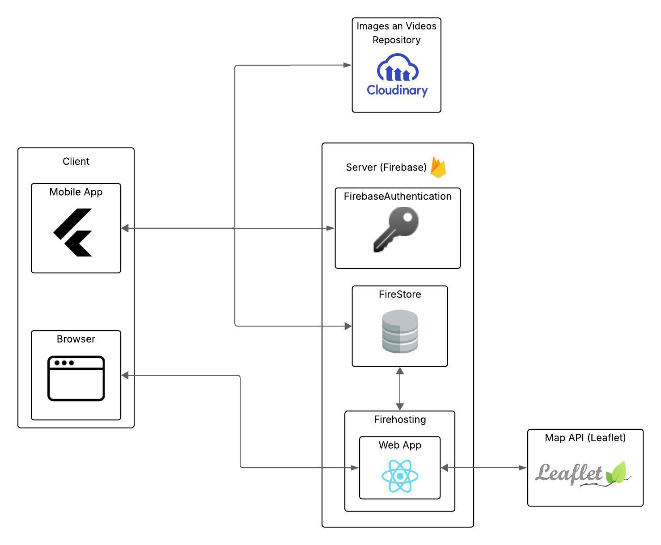
Arquitectura del Sistema

Slide 12
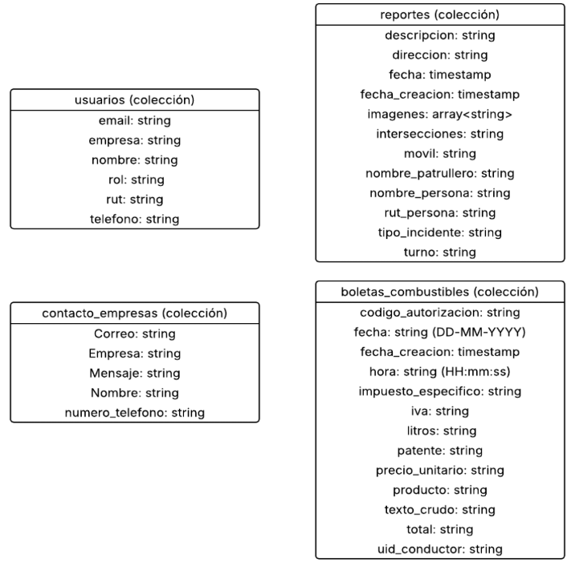
Modelo de datos
El modelo de datos se diseñó según la estructura nativa de Firebase Firestore, que utiliza colecciones y documentos en lugar de tablas relacionales.

Slide 13


Tecnologías Implementadas (Frontend y Cliente)
Flutter para el desarrollo de la aplicación móvil.
React para la construcción de la aplicación web

Slide 14


Tecnologías Implementadas
(Backend y Servicios)
Firebase Authentication para la gestión de acceso de usuarios.
Firestore para el almacenamiento de datos de los incidentes.
Firebase Hosting para la aplicación web (dashboard)
Leaflet como API para la visualización de mapas y datos geográficos.
Cloudinary como repositorio para las imágenes

Slide 15
Demostración del Proyecto

Slide 16

Obstáculos Presentados durante el Desarrollo
Diseñar una interfaz intuitiva para patrulleros con poca experiencia tecnológica.
Garantizar pruebas suficientes antes del despliegue.
Ajustarse al cronograma de desarrollo y evitar retrasos.
Integrar correctamente las funcionalidades entre frontend, backend y base de datos.
Buscar tecnologías free para el desarrollo sin costo.
Implementar OCR para el escaneo de boletas y odómetro

Slide 17

Les invitamos a hacer Preguntas

